Slide 1
プラズマシミュレーションサマーセミナー2019
千葉大学
石倉秋人

Slide 2
自己紹介
千葉大学融合理工学府
先進理化学専攻物理コース
宇宙物理学研究室
M1 石倉秋人
太陽流体シミュレーションコード
R2D2
(Hotta +2019)
を使用して太陽黒点を計算。
Notes:
Radiation and RSST for Deep Dynamics
解像度y,z=48,x=24

Slide 3
衝撃波管
左
右
$$ρ=1.0$$
$$P=1.0$$
$$v_{x}=0.0$$
$$v_{y}=0.0$$
$$v_{z}=0.0$$
$$ρ=0.125$$
$$P=0.1$$
$$v_{x}=0.0$$
$$v_{y}=0.0$$
$$v_{z}=0.0$$

Slide 4
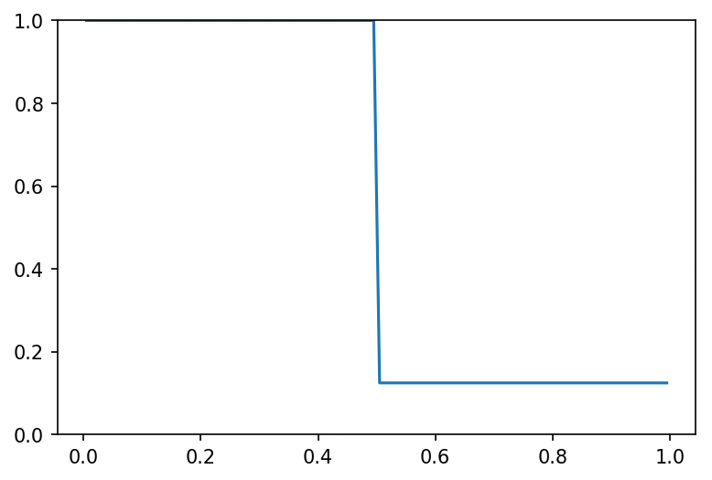
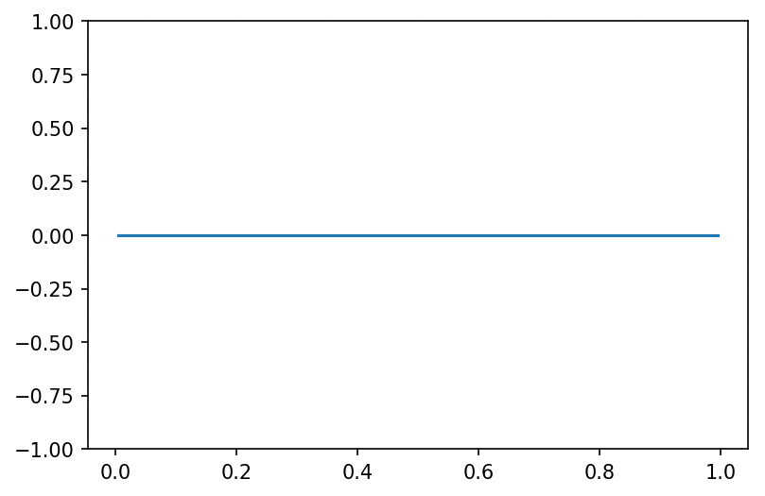
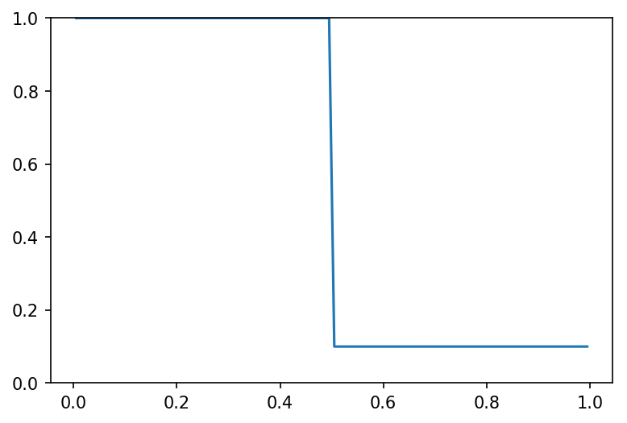
衝撃波管
HLLD近似
$$ρ$$
$$v_{x}$$
$$P$$
HLLD近似
MUSCL法
3次rk
$$ρ$$
$$v_{x}$$
$$P$$

Slide 5
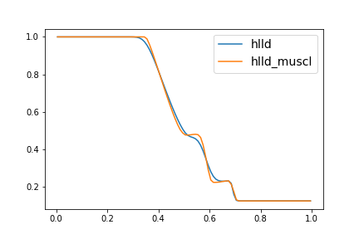
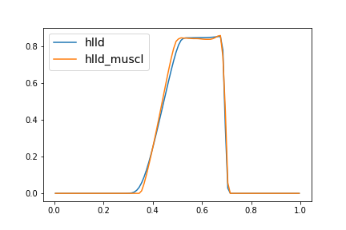
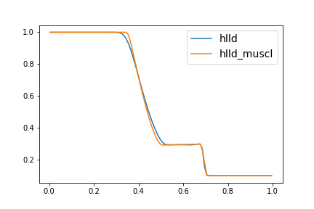
0.1秒経過時
$$ρ$$
$$v_{x}$$
$$P$$

Slide 6
磁場あり衝撃波管
左
右
$$ρ=1.0$$
$$P=1.0$$
$$v_{x}=0.0$$
$$v_{y}=0.0$$
$$v_{z}=0.0$$
$$B_{x}=0.75$$
$$B_{y}=1.0$$
$$B_{z}=0.0$$
$$ρ=0.125$$
$$P=0.1$$
$$v_{x}=0.0$$
$$v_{y}=0.0$$
$$v_{z}=0.0$$
$$B_{x}=0.75$$
$$B_{y}=−1.0$$
$$B_{z}=0.0$$

Slide 7
磁場あり衝撃波管
HLLD近似
$$ρ$$
$$v_{x}$$
$$P$$
HLLD近似
MUSCL法
MC
3次rk
$$ρ$$
$$v_{x}$$
$$P$$

Slide 8
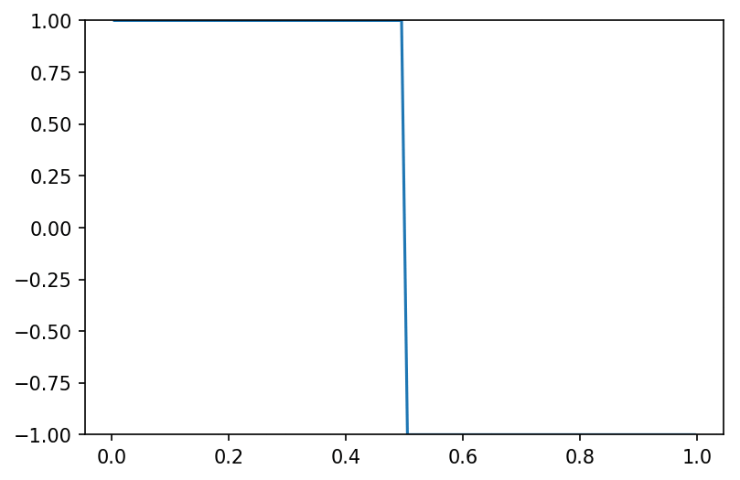
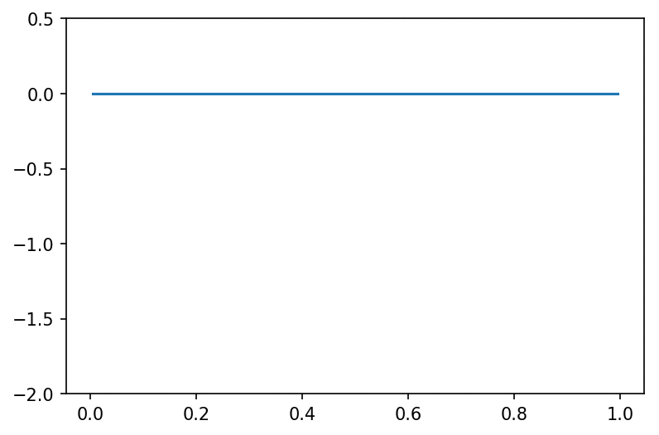
磁場あり衝撃波管
HLLD近似
$$B_{y}$$
$$v_{y}$$
$$P$$
HLLD近似
MUSCL法
3次rk
$$B_{y}$$
$$v_{y}$$
$$P$$

Slide 9
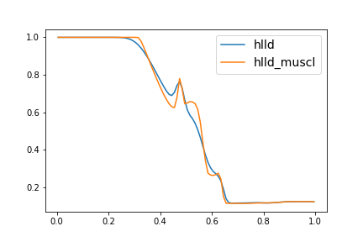
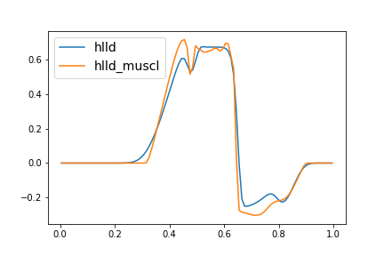
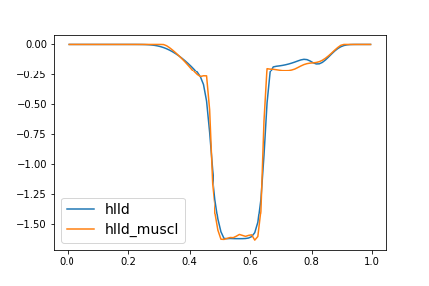
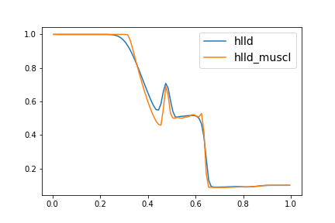
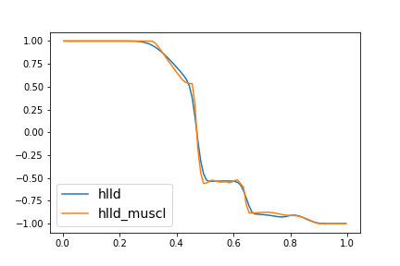
0.1秒経過時
$$v_{x}$$
$$v_{y}$$
$$ρ$$
$$P$$
$$B_{y}$$

